Slide 1
Создание перечня учебников в Exel на основе ПК «Параграф»

Slide 2
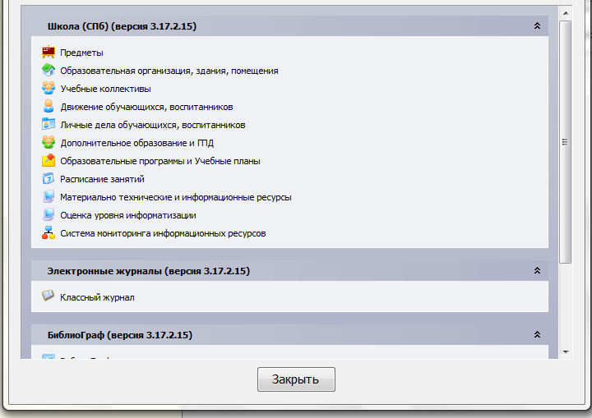
Выбрать приложение - Матер-тех. и информ. ресурсы

Slide 3
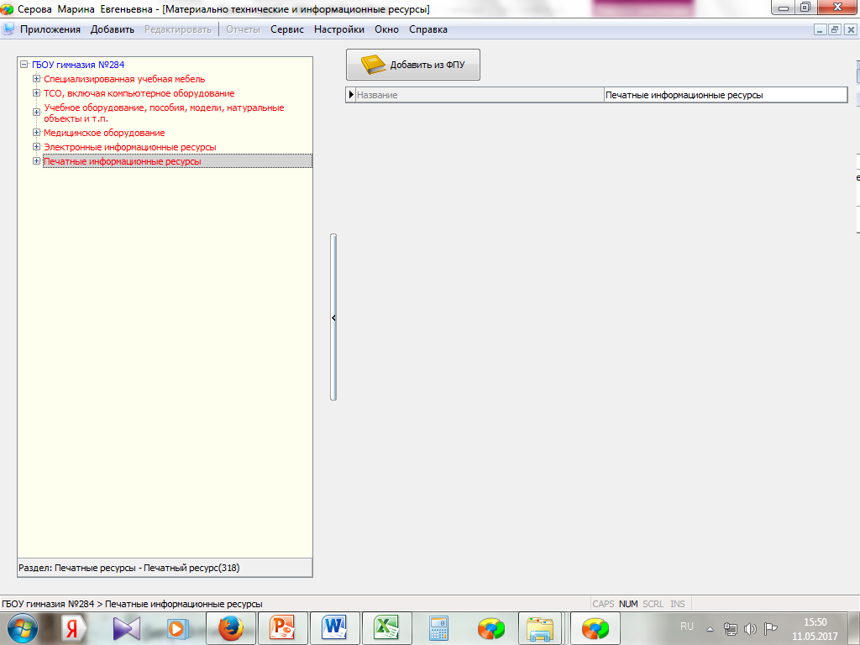
Раскрыть вкладку - Печатные информ. ресурсы

Slide 4
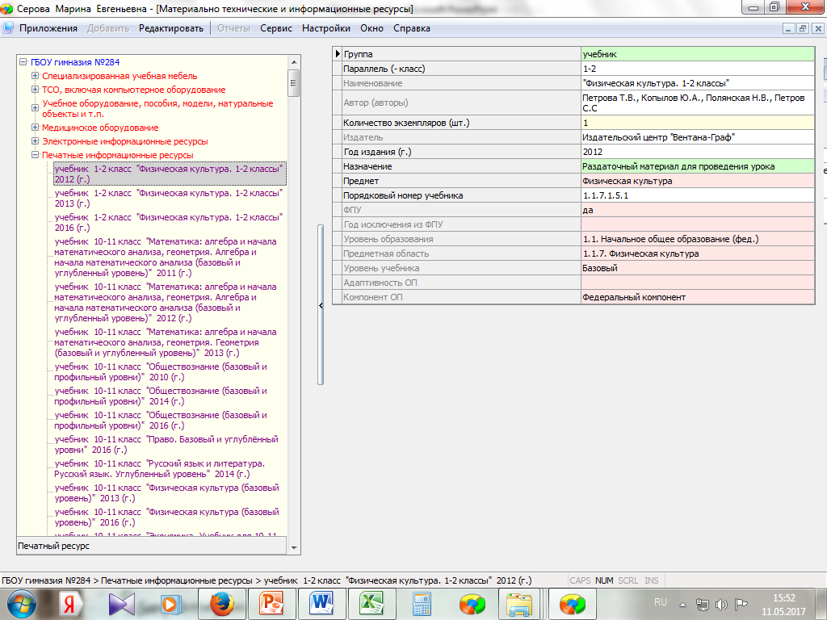
Выделить курсором первый учебник в Перечне ресурсов

Slide 5
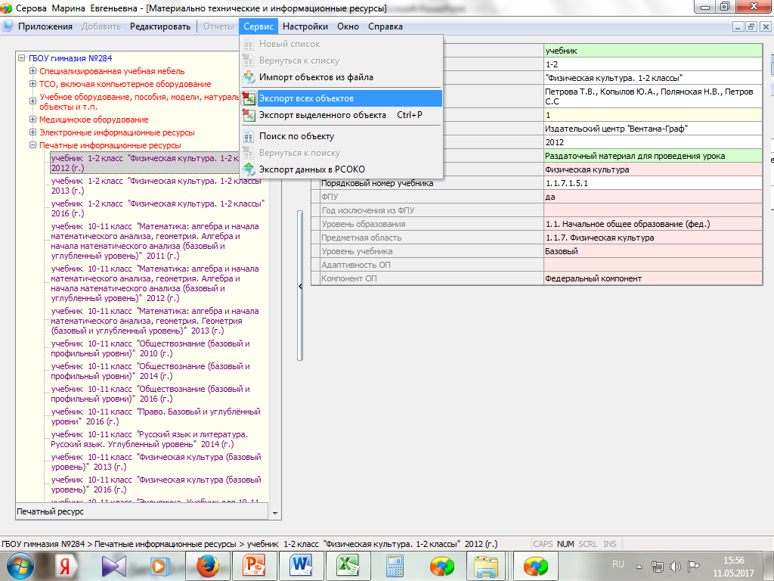
Выделить - Сервис - Экспорт всех объектов

Slide 6
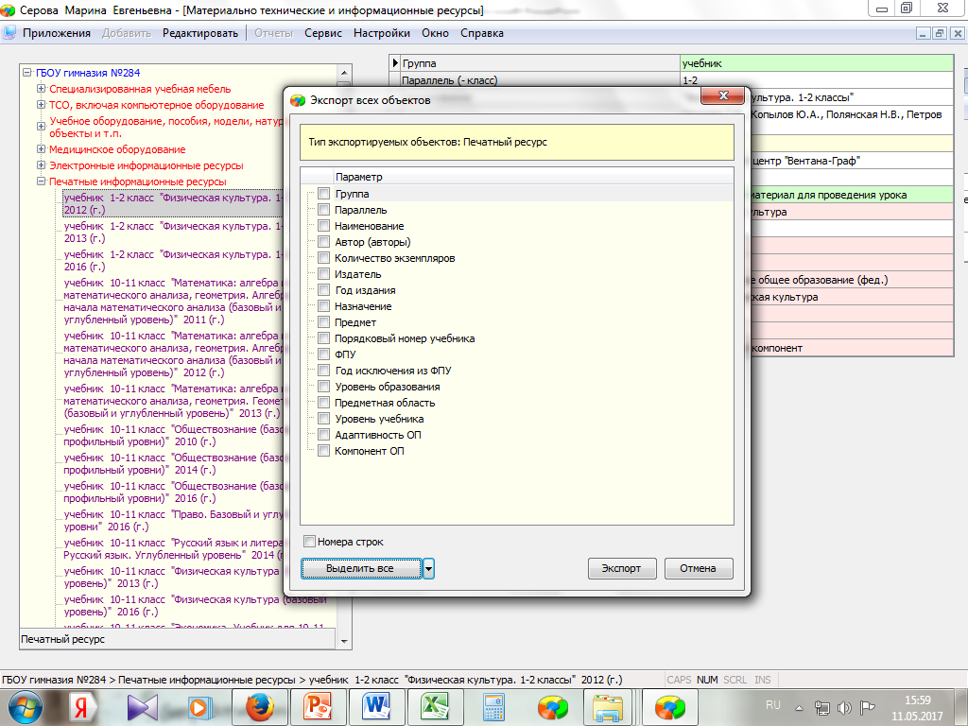
Нажать – Выделить все

Slide 7
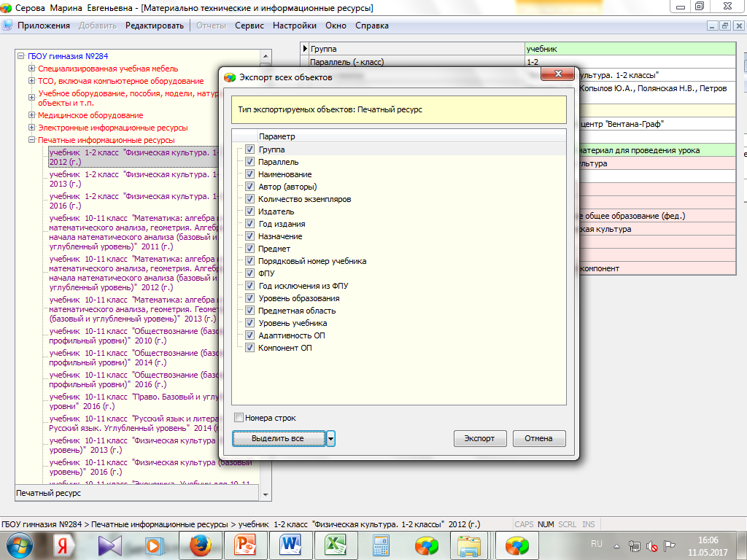
Нажать – Экспорт

Slide 8
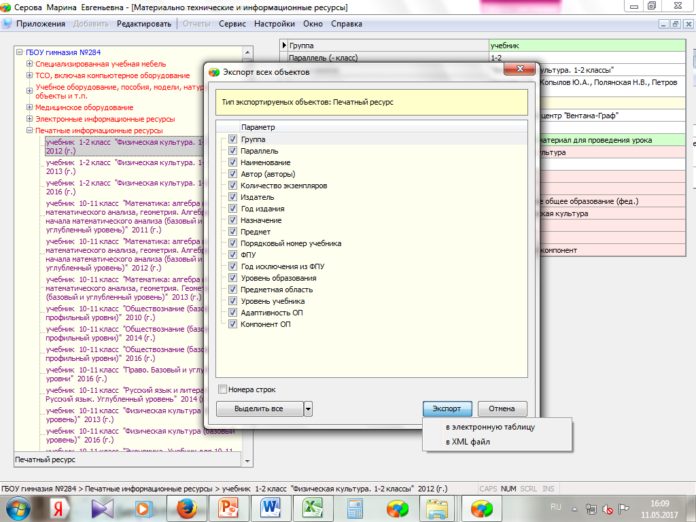
Выбрать – Экспорт- в электронную таблицу

Slide 9
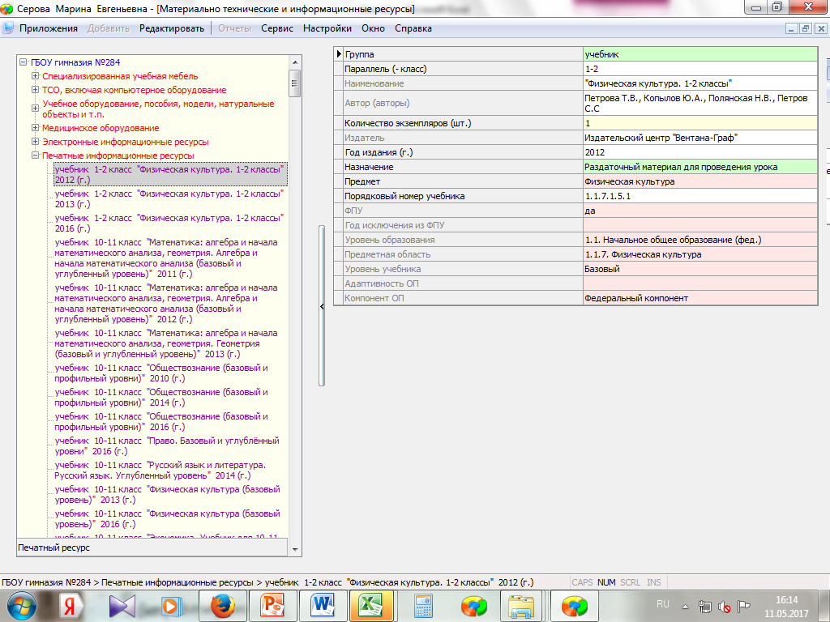
Нажать в нижней строке значок – Exel

Slide 10
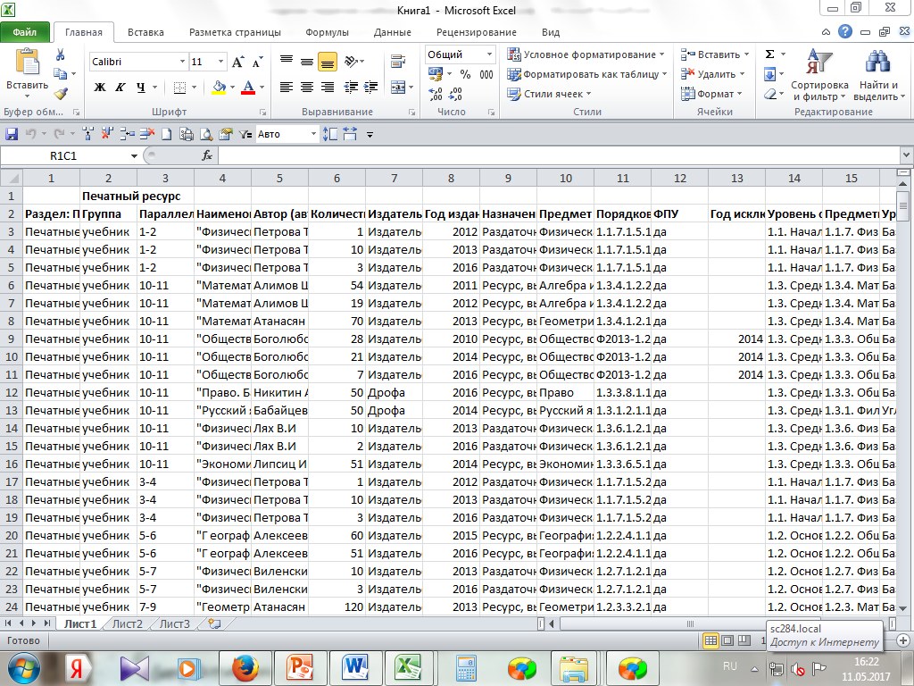
По желанию - Очистить содержимое столбца «Кол-во»

Slide 11
Вставить строки - Учебники, которые еще можно использовать из фонда вашей библиотеки

Slide 12
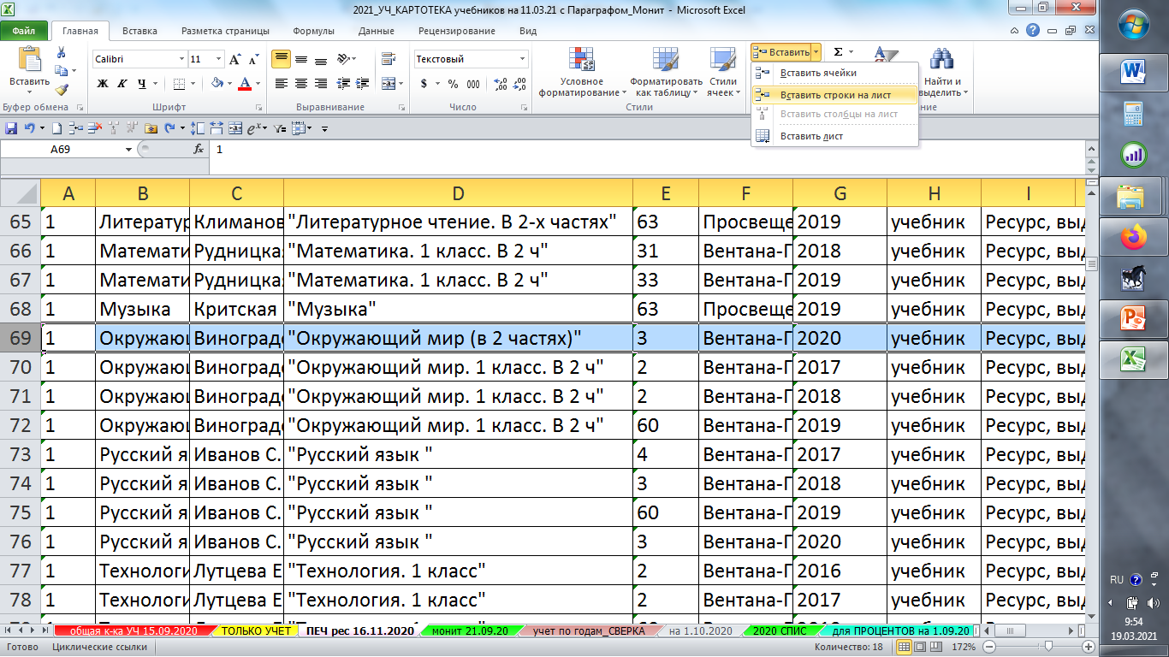
Вставить - Пустую строку
с

Slide 13
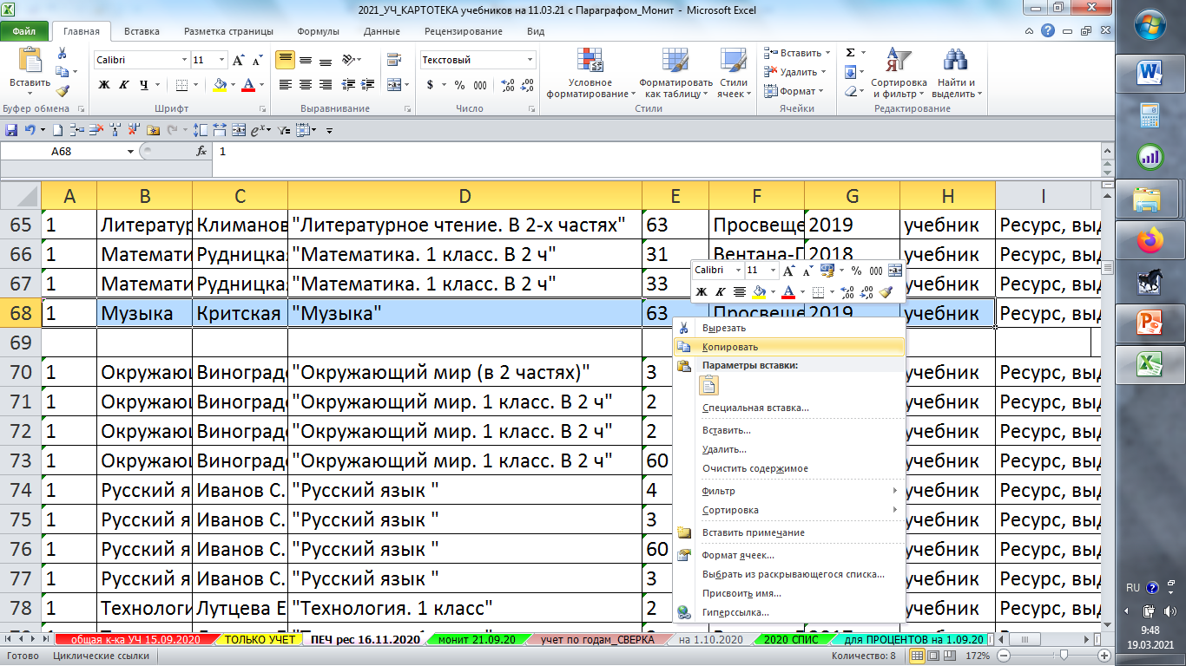
Копировать - Класс, предмет, автор, наим-е, изд-во
с

Slide 14
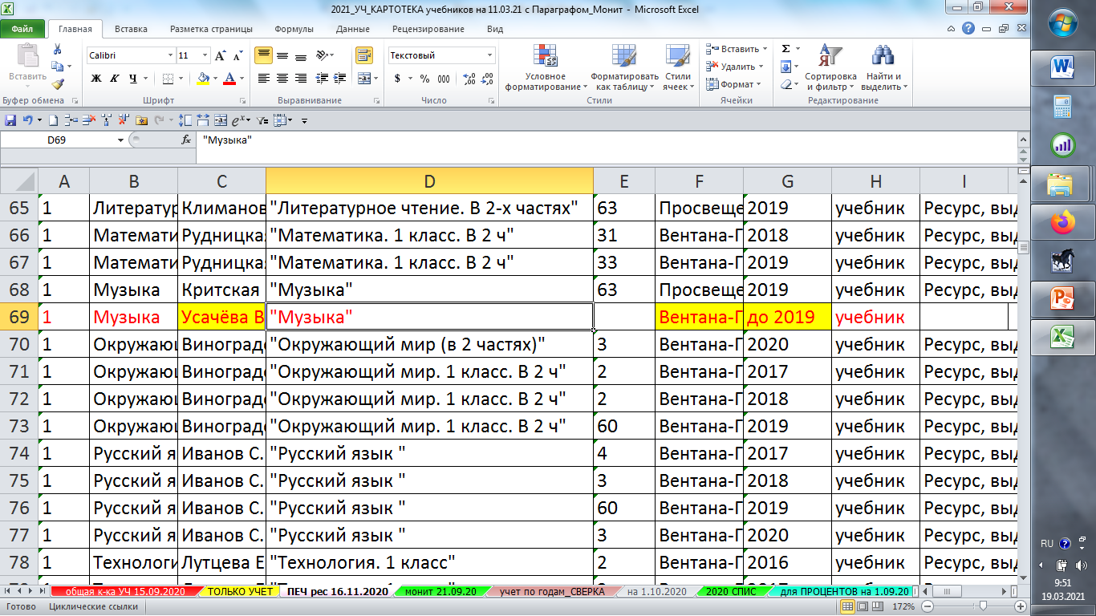
Вставить - Заменить и выделить содержимое
с

Slide 15
Сохранить Перечень учебников в Exel

Slide 16
Назвать №ОУ_Перечень учебников 2020-21 из Параграфа

Slide 17
ГБОУ Гимназия №284
Серова Марина Евгеньевна serova.marina@mail.ru
Отправить Перечень учебников Серовой М.Е.

